Slide 2
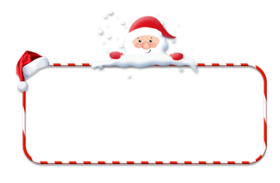
目录
活动背景简介
活动受众分析
活动流程梳理
活动经费预算

Slide 3
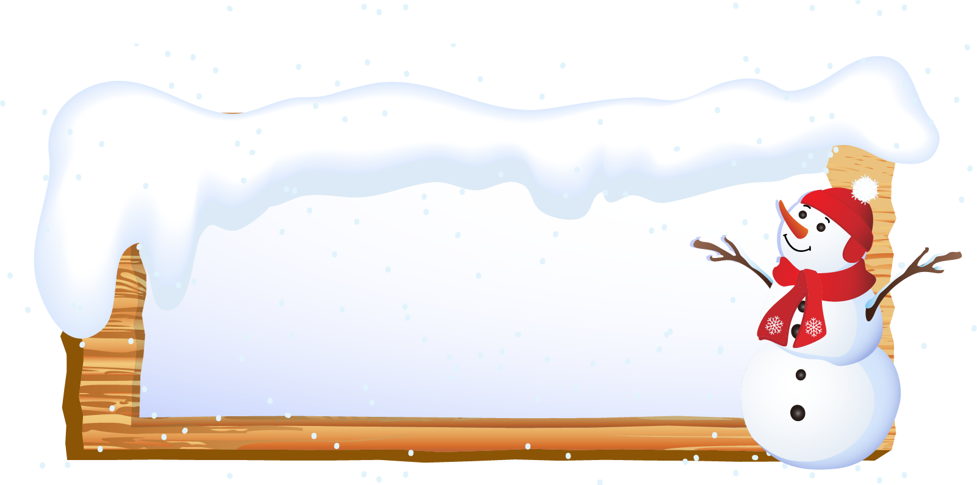
活动背景简介
单击输入详细的文本信息用于补充说明或者输入分标题，间距建议控制在1.2-1.3之间单击输入详细的文本信息用于补充说明或者输入分标题

Slide 4
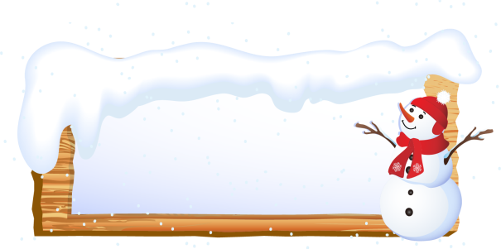
圣诞节的由来
每年12月25日是全世界大多数基督徒纪念耶稣诞生的日子。教会开始并无圣诞节，约在耶稣升天后百余年内才有。据说：第一个圣诞节是在公元138年，由罗马主教圣克里门倡议举行。而教会史载第一个圣诞节则在公元336年。由于圣经未明记耶稣生于何时，故各地圣诞节日期各异。直到公元440年，才由罗马教廷定12月25日为圣诞节。

Slide 5
圣诞节的由来
公元1607年，世界各地教会领袖在伯利恒聚会，进一步予以确定，从此世界大多数的基督徒均以12月25日为圣诞节。十九世纪，圣诞卡的流行、圣诞老人的出现，圣诞节也开始流行起来了。由于圣经记载耶稣生于夜间，故传统称12月24日夜为“圣诞夜”或“平安夜”。

Slide 6
装扮
圣诞树
唱颂歌
做蛋糕
发糖果

Slide 7
圣诞老人
圣诞老人（Santa Claus）别称Saint Nick、Kris Kringle、Father Christmas或Santa（爱尔兰英语的Santy），一位专门在圣诞节前夜时悄悄赠送礼物给小孩子的神秘人物，是节日主题的代表角色之一。他普遍被认为是基督教的圣人圣·尼古拉斯（Saint Nicholas）的衍生形象。
传说每到12月24日晚上，有个神秘人会乘驾由9只驯鹿拉的雪橇在天上飞翔，挨家挨户地从烟囱进入屋里，然后偷偷把礼物放在好孩子床头的袜子里，或者堆在壁炉旁的圣诞树下。他在一年中的其他时间里，都是忙于制作礼物和监督孩子们的行为。

Slide 8
圣诞树
圣诞树，是指用灯烛和装饰品把枞树或洋松装点起来的常青树。作为是圣诞节重要的组成元素之一，近代圣诞树起源于德国，后来逐步在世界范围内流行起来，成为圣诞节庆祝中最有名的传统之一。

Slide 9
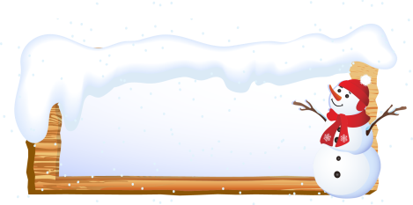
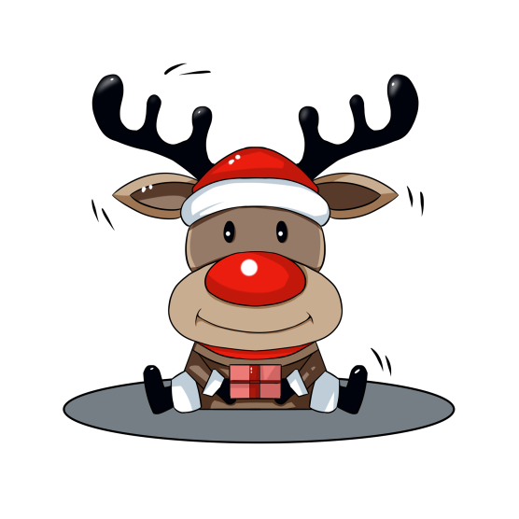
圣诞节的由来
每年12月25日是全世界大多数基督徒纪念耶稣诞生的日子。教会开始并无圣诞节，约在耶稣升天后百余年内才有。据说：第一个圣诞节是在公元138年，由罗马主教圣克里门倡议举行。而教会史载第一个圣诞节则在公元336年。由于圣经未明记耶稣生于何时，故各地圣诞节日期各异。直到公元440年，才由罗马教廷定12月25日为圣诞节。

Slide 10
活动受众分析
单击输入详细的文本信息用于补充说明或者输入分标题，间距建议控制在1.2-1.3之间单击输入详细的文本信息用于补充说明或者输入分标题

Slide 11
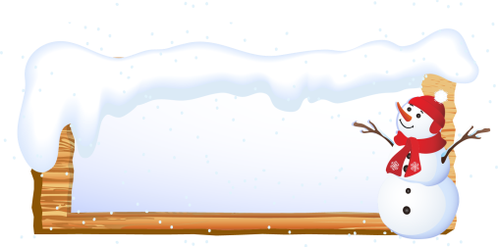
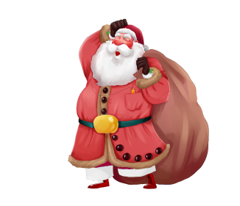
活动受众分析
添加文字
单击输入详细的文本信息用于补充说明或者输入分标题，间距建议控制在1.2-1.3之间单击输入详细的文本信息用于补充说明或者输入分标题单击输入详细的文本信息用于补充说明或者输入分标题，间距建议控制在1.2-1.3之间单击输入详细的文本信息用于补充说明或者输入分标题单击输入详细的文本信息用于补充说明或者输入分标题，间距建议控制在1.2-1.3之间单击输入详细的文本信息用于补充说明或者输入分标题
添加文字
添加文字
单击输入详细的文本信息用于补充说明或者输入分标题，间距建议控制在1.2-1.3之间单
单击输入详细的文本信息用于补充说明或者输入分标题，间距建议控制在1.2-1.3之间单

Slide 12
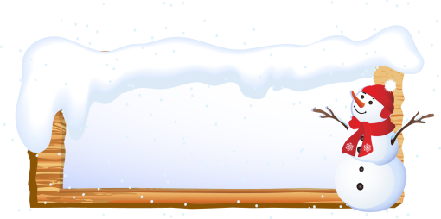
活动受众分析
输入文本内容
输入文本内容
输入文本内容
输入文本内容
输入文本内容
79%
79%
57%
84%
62%

Slide 13
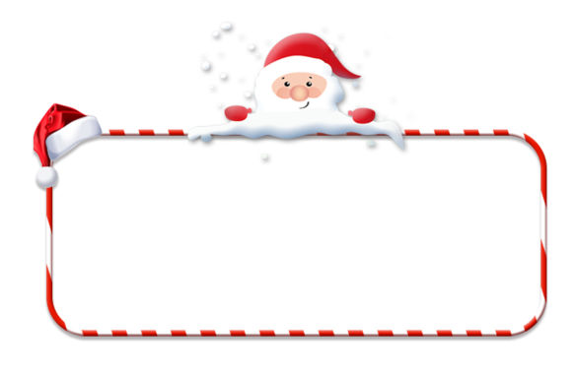
单击输入详细的文本信息用于补充说明或者输入分标题，间距建议控制在1.2-1.3之间单
单击输入详细的文本信息用于补充说明或者
单击输入详细的文本信息用于补充说明或者输入分标题，间距建议控制在1.2-1.3之间单
单击输入详细的文本信息用于补充说明或者
活动受众分析
单击输入详细的文本信息用于补充说明或者输入分标题，间距建议控制在1.2-1.3之间单
单击输入详细的文本信息用于补充说明或者
单击输入详细的文本信息用于补充说明或者输入分标题，间距建议控制在1.2-1.3之间单
单击输入详细的文本信息用于补充说明或者
节日PPT模板 http:// www.PPT818.com/jieri/

Slide 14
活动流程梳理
单击输入详细的文本信息用于补充说明或者输入分标题，间距建议控制在1.2-1.3之间单击输入详细的文本信息用于补充说明或者输入分标题

Slide 15
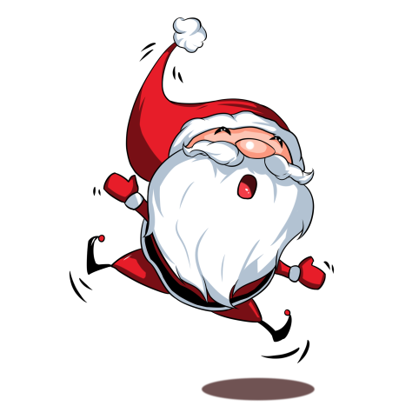
单击输入详细的文本信息用于补充说明或者输入分标题，间距建议控制在1.2-1.3之间单击输入详细的文本信息用于补充说明或者输入分标题，间距建议控制在1.2-1.3之间单单击输入详细的文本信息用于补充说明或者输入分标题
活动流程梳理
单击输入详细的文本信息用于补充说明或者输入分标题，间距建议控制在1.2-1.3之间单击输入详细的文本信息用于补充说明或者输入分标题，间距建议控制在1.2-1.3之间单单击输入详细的文本信息用于补充说明或者输入分标题

Slide 16
活动受众分析
添加文字
添加文字
单击输入详细的文本信息用于补充说明或者输入分标题，间距建议控制在1.2-1.3之间单击输入详细的文本信息用于补充说明或者输入分标题单击输入详细的文本信息用于补充说明或者输入分标题，间距建议控制在1.2-1.3之间单击输入详细的文本信息用于补充说明或者输入分标题单击输入详细的文本信息用于补充说明或者输入分标题，间距建议控制在1.2-1.3之间单击输入详细的文本信息用于补充说明或者输入分标题
单击输入详细的文本信息用于补充说明或者输入分标题，间距建议控制在1.2-1.3之间单
添加文字
单击输入详细的文本信息用于补充说明或者输入分标题，间距建议控制在1.2-1.3之间单

Slide 17
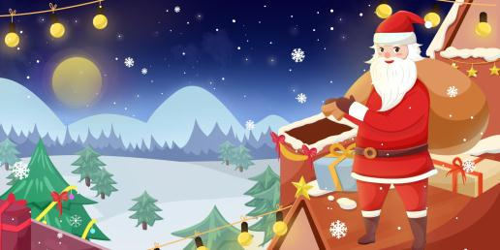
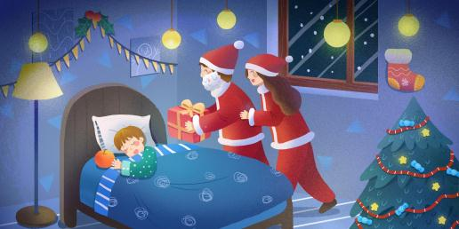
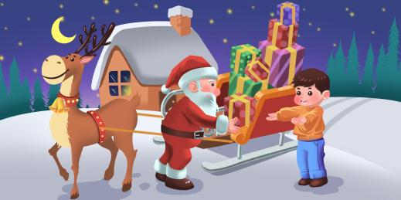
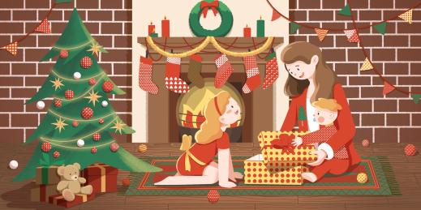
活动流程梳理

Slide 18
活动流程梳理
STEP 01
STEP 02
替换图示中的图标
替换图示中的图标
替换图示中的图标
1.选中PPT页面中图示里的图标（可按住shift键多选）
2.单击输入详细的文本信息用于补充说明或者输入分标题，间距建议控制在1.2-1.3之间单单击输入详细的文本信息用于补充说明或者
1.选中PPT页面中图示里的图标（可按住shift键多选）
2.单击输入详细的文本信息用于补充说明或者输入分标题，间距建议控制在1.2-1.3之间单单击输入详细的文本信息用于补充说明或者
1.选中PPT页面中图示里的图标（可按住shift键多选）
2.单击输入详细的文本信息用于补充说明或者输入分标题，间距建议控制在1.2-1.3之间单
单击输入详细的文本信息用于补充说明或者

Slide 19
活动流程梳理
输入文本内容
Supporting 输入文本内容.
You can use the icon library in to filter and replace existing icon elements with one click.
输入文本内容
Unified fonts make reading more fluent.
Theme color makes PPT more convenient to change.
Supporting 输入文本内容.
You can use the icon library in to filter and replace existing icon elements with one click.

Slide 20
活动受众分析
添加文字
添加文字
单击输入详细的文本信息用于补充说明或者输入分标题，间距建议控制在1.2-1.3之间单
单击输入详细的文本信息用于补充说明或者输入分标题，间距建议控制在1.2-1.3之间单

Slide 21
活动经费预算
单击输入详细的文本信息用于补充说明或者输入分标题，间距建议控制在1.2-1.3之间单击输入详细的文本信息用于补充说明或者输入分标题

Slide 22
活动经费预算
单击输入
单击输入
单击输入
单击输入详细的文本信息用于补充说明或者输入分标题，间距建议控制在1.2-1.3之间单
单击输入详细的文本信息用于补充说明或者
单击输入详细的文本信息用于补充说明或者输入分标题，间距建议控制在1.2-1.3之间单单击输入详细的文本信息用，于补充说明或者单击输入详细的文本信
单击输入详细的文本信息用于补充说明或者输入分标题，间距建议控制在1.2-1.3之间单
单击输入详细的文本信息用于补充说明或者

Slide 23
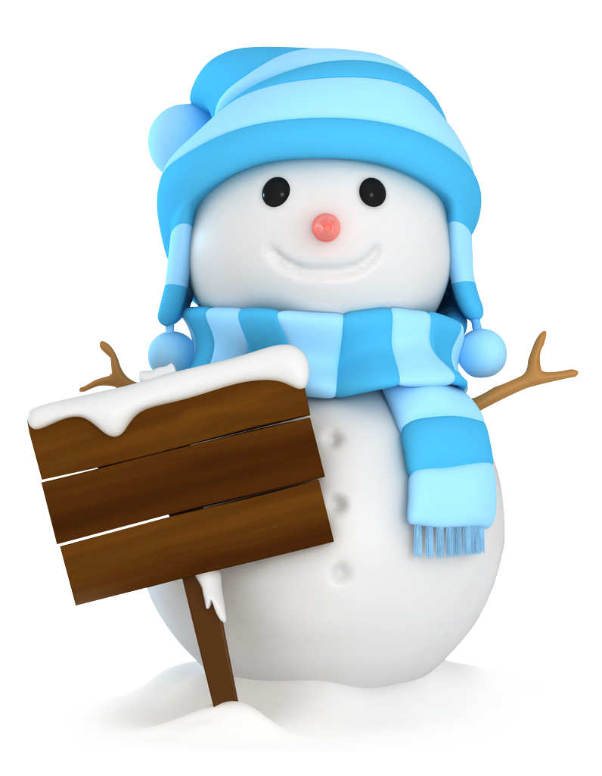
活动经费预算
输入文本内容
单击输入详细的文本信息用于补充说明或者输入分标题，间距建议控制在1.2-1.3之间单
单击输入详细的文本信息用于补充说明或者
输入文本内容
单击输入详细的文本信息用于补充说明或者输入分标题，间距建议控制在1.2-1.3之间单
单击输入详细的文本信息用于补充说明或者

Slide 24
输入文本内容
单击输入详细的文本信息用于补充说明或者输入分标题，间距建议控制在1.2-1.3之间单
单击输入详细的文本信息用于补充说明或者
活动经费预算
输入文本内容
单击输入详细的文本信息用于补充说明或者输入分标题，间距建议控制在1.2-1.3之间单
单击输入详细的文本信息用于补充说明或者

Slide 25
THANKS

